Slide 1
Data Mining
Clustering and Modeling Data
Ahmad Mustafid

Slide 2

Cross-Industry Standard Process for Data Mining (CRISP-DM)
Business and Data Understanding
Data Preparation
Modeling
Evaluation
Deployment

Slide 3
Task 1

Slide 4
Business & Data Understanding
Budi adalah manajer perusahaan penyedia jasa asuransi kesehatan. Berdasarkan artikel dan makalah ilmiah yang dibacanya, Budi menemukan bahwa ada korelasi antara berat badan, jenis kelamin dan kolesterol pada pertumbuhan penyakit jantung koroner.
Budi mengusulkan kepada perusahaan tempat dia bekerja untuk membuatkan program pengelolaan berat badan dan kolesterol bagi pelanggan asuransi kesehatan.
Tindakan awal dari program tersebut adalah mengelompokkan pelanggan asuransi kesehatan yang memiliki resiko rendah, sedang dan tinggi terkena penyakit jantung koroner.
Dengan pengelompokan pelanggan menjadi tiga tingkat resiko, perusahaan asuransi dimana Budi bekerja dapat lebih akurat dalam penentuan tarif asuransi, persiapan budget untuk klaim pelanggan asuransi, dan berbagai program lainnya.
Tindakan berikutnya adalah Budi ingin mengetahui, korelasi antar atribut (faktor) dan juga khususnya korelasi berbagai atribut itu ke penyakit jantung koroner.

Slide 5
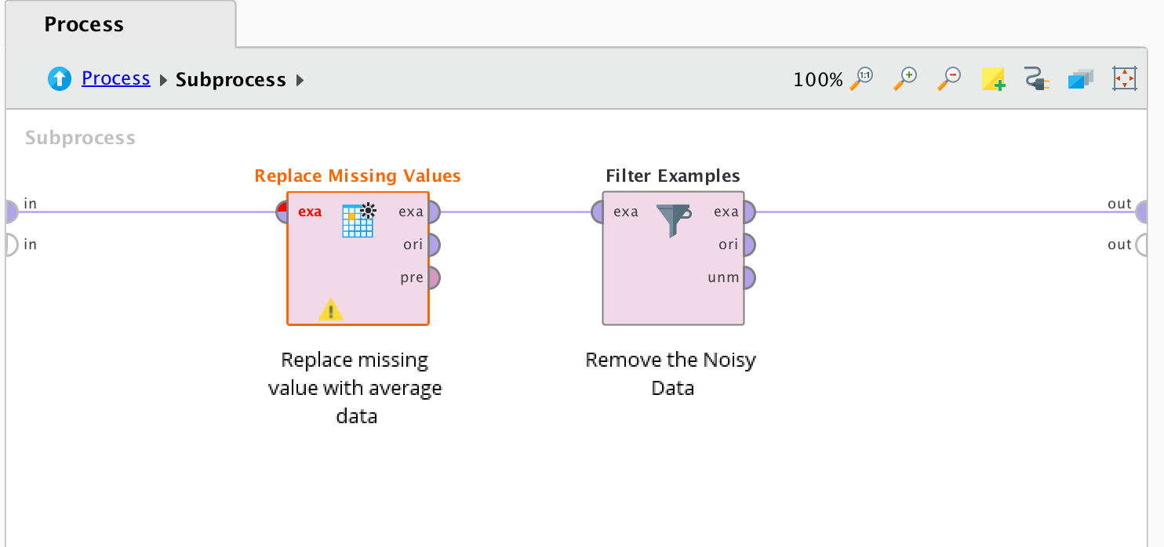
Data Preparation
Data from Koroner.csv
Preprocessing
Replace missing value with average value
Remove the Noisy Data

Slide 6
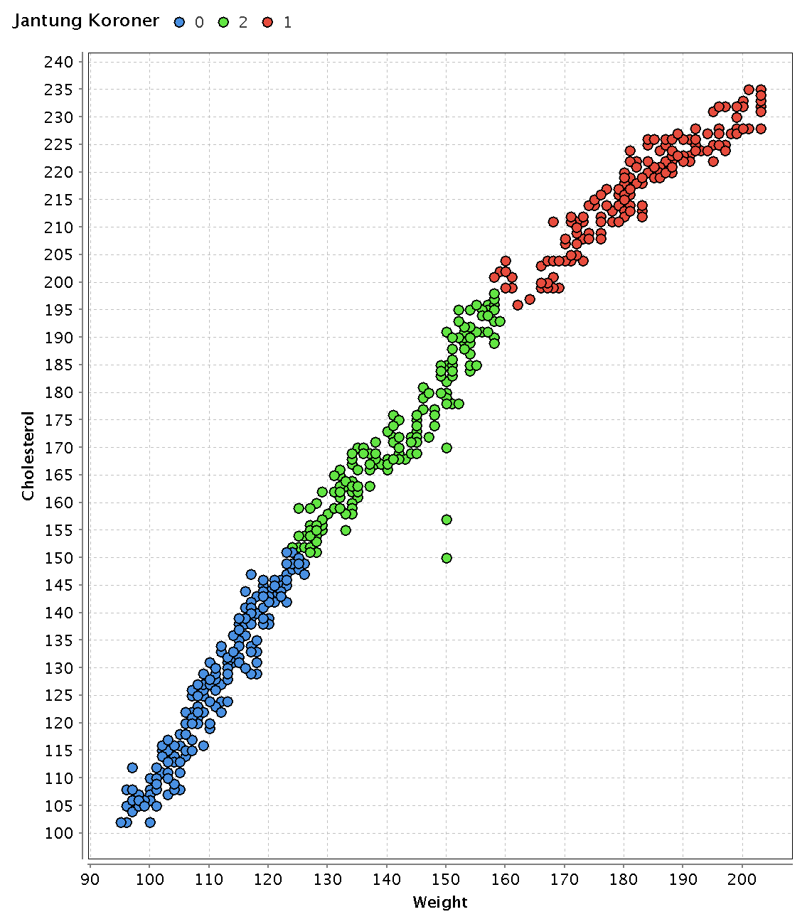
Modeling
K-Means Clustering

Slide 7
Evaluation
Cluster Distance Performance
Total K Cluster | Davies Boulding Index (DBI)
2 | -0.496
3 | -0.494
4 | -0.520
5 | -0.531
6 | -0.547
7 | -0.550
8 | -0.561
9 | -0.571
10 | -0.586

Slide 8
Total data from K-Means Clustering

Slide 9
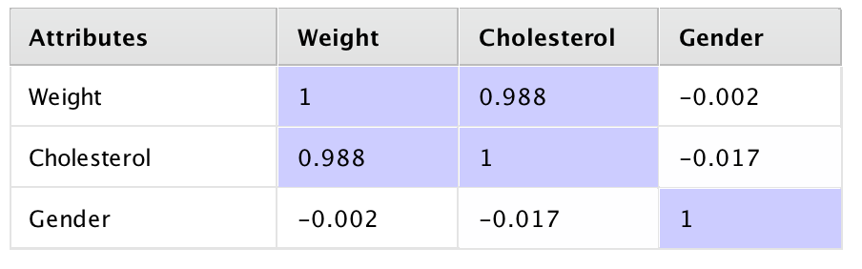
Correlation Matrix

Slide 10
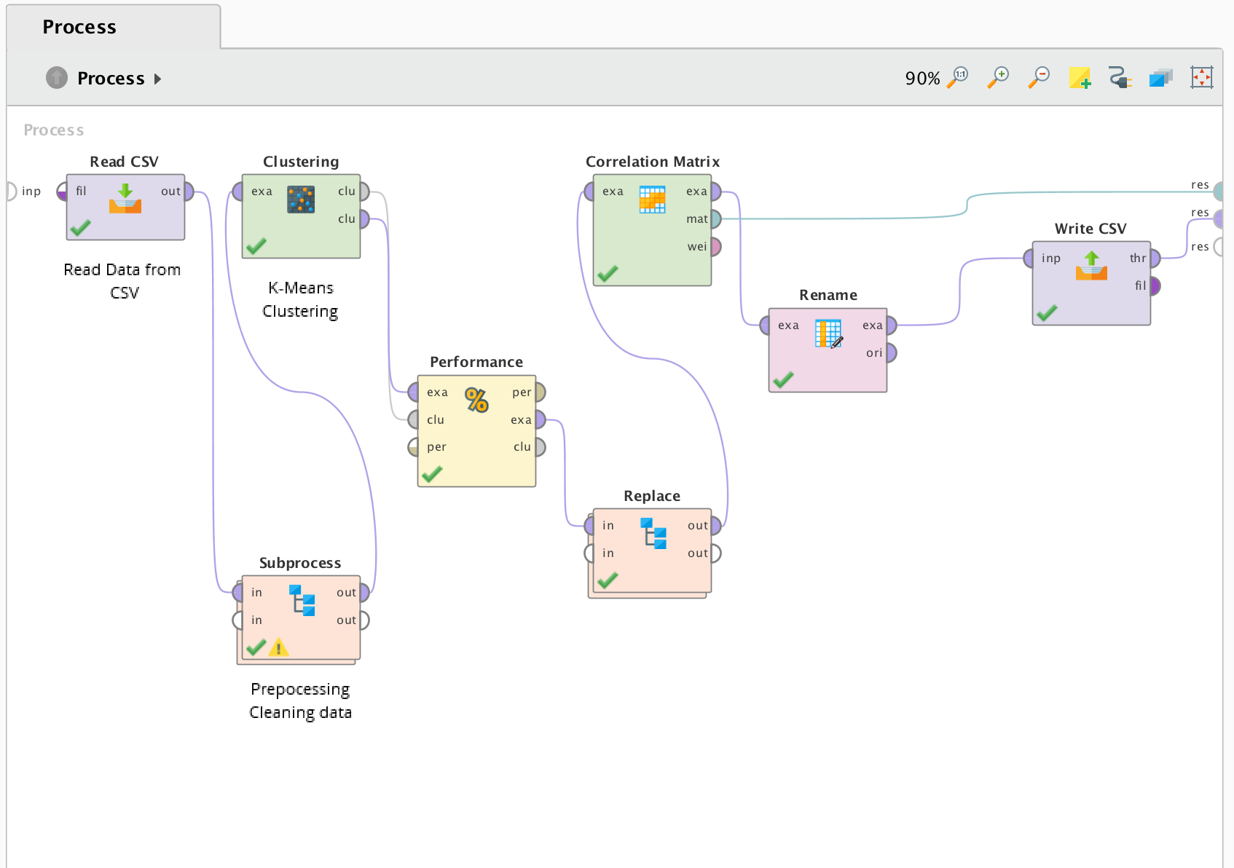
Rapid Miner Process

Slide 11
Task 2

Slide 12
Business & Data Understanding
Budi melanjutkan program berikutnya yaitu program pengelolaan kesehatan sehingga dapat menghindarkan pelanggan dari kemungkinan terkena serangan jantung.
Untuk bisa sukses melakukan program ini, Budi harus menemukan pola, pelanggan asuransi dengan profile seperti apa yang kemungkinan terkena serangan jantung.

Slide 13
Data Preparation
Data from SeranganJantung.csv
Preprocessing
Replace missing value with average value
Remove the Noisy Data

Slide 14
Modeling
Correlation Matrix
Data Mining Algorithm
K-NN
Random Forest
Gradient Boosted Trees
Decision Tree

Slide 15
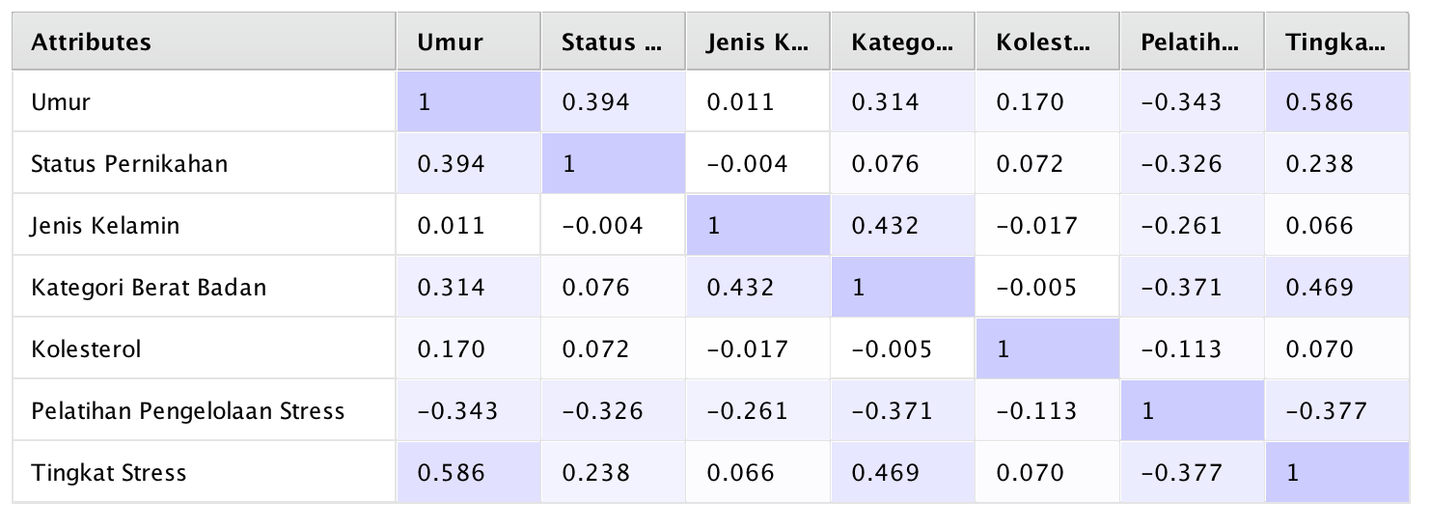
Evaluation
Correlation Matrix

Slide 16
Data Mining Algorithm

Slide 17
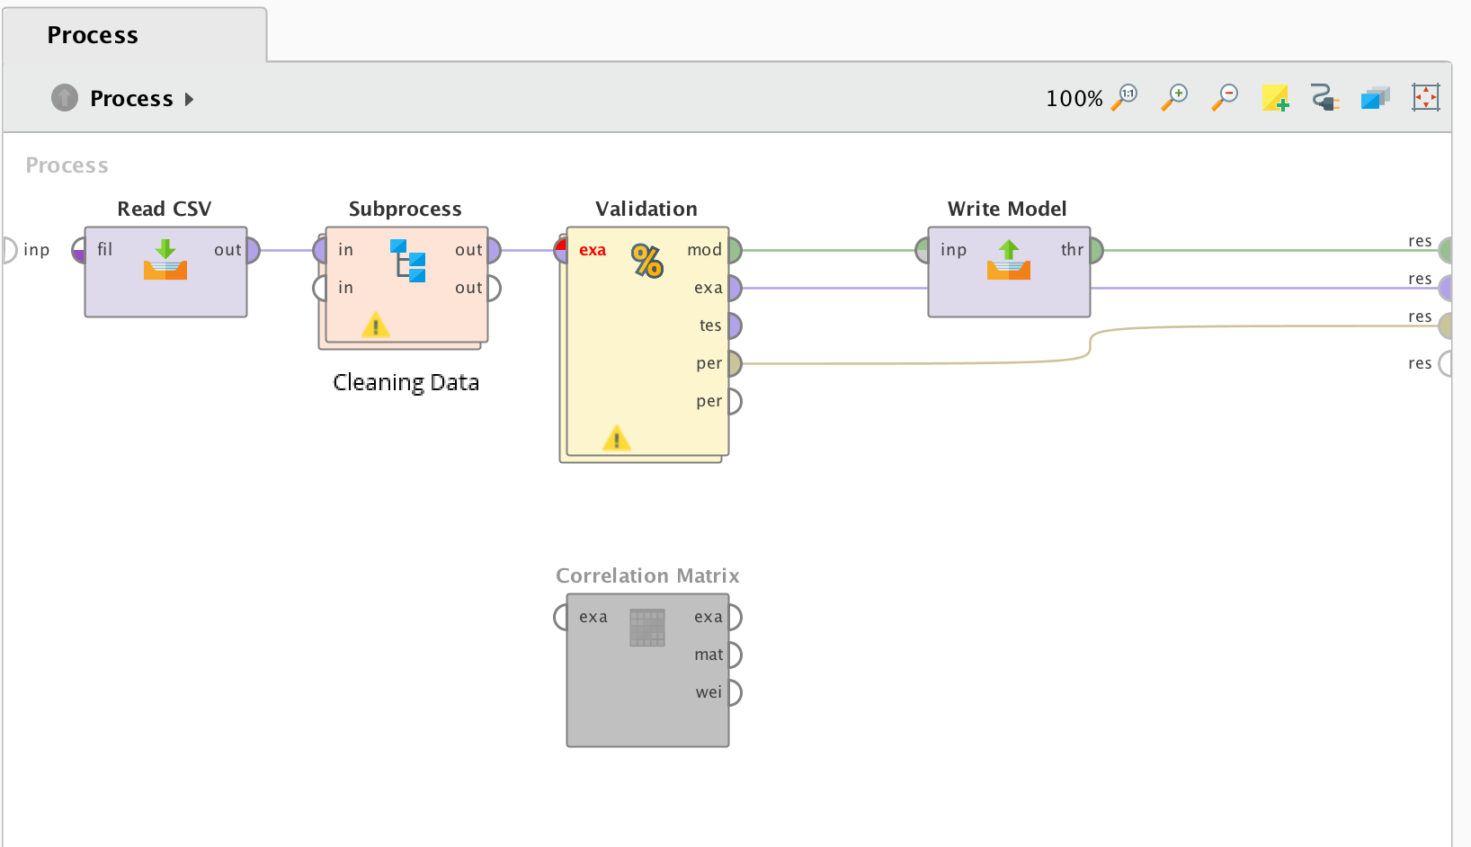
Rapid Miner Process

Slide 18
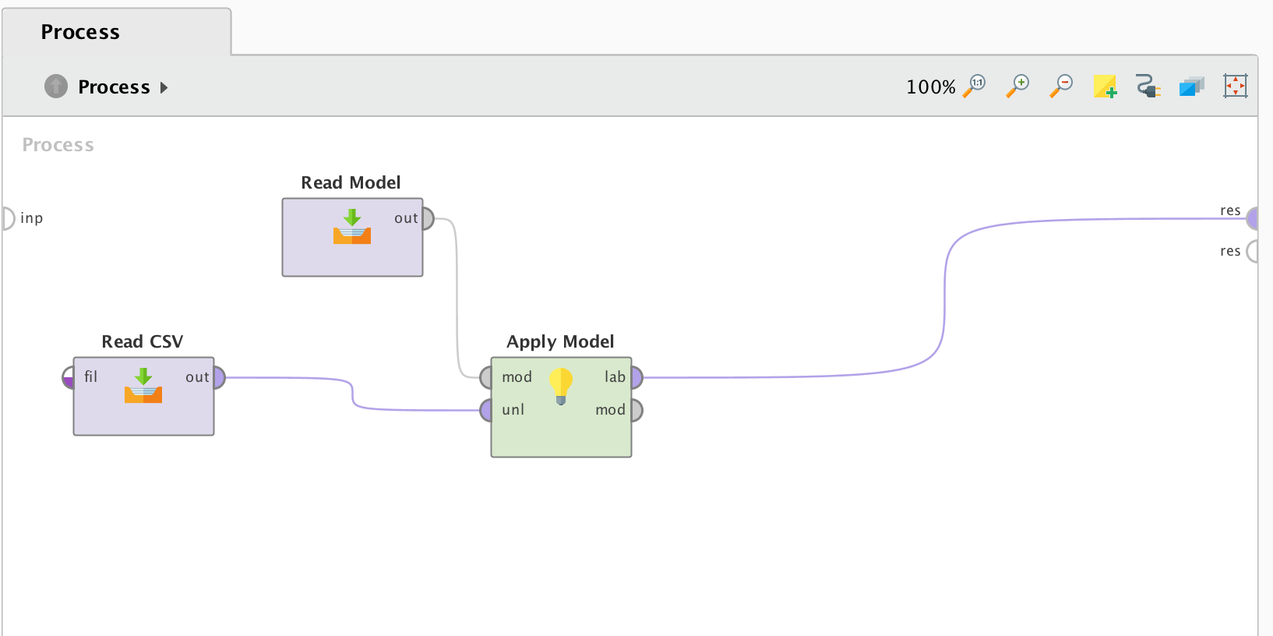
Development
Applying Model

Slide 19
Result Data
Umur | Status Pernikahan | Jenis Kelamin | Kategori Berat Badan | Kolesterol | Pelatihan Pengelolaan Stress | Tingkat Stress | Confidence (Yes) | Confidence (No) | Prediction (Serangan Jantung)
61 | 0 | 1 | 1 | 139 | 1 | 50 | 0 | 1 | No
55 | 2 | 1 | 2 | 163 | 0 | 40 | 1 | 0 | Yes
53 | 1 | 1 | 1 | 172 | 0 | 55 | 0 | 1 | No
58 | 1 | 1 | 2 | 206 | 0 | 70 | 0.9 | 0.1 | Yes
62 | 2 | 1 | 1 | 148 | 1 | 50 | 1 | 0 | Yes
70 | 1 | 0 | 0 | 172 | 0 | 60 | 0.02 | 0.98 | No
52 | 1 | 0 | 0 | 171 | 1 | 35 | 0.02 | 0.98 | No
50 | 1 | 1 | 1 | 172 | 0 | 55 | 0 | 1 | No
67 | 2 | 1 | 1 | 172 | 0 | 60 | 1 | 0 | Yes
62 | 1 | 1 | 1 | 166 | 1 | 50 | 0 | 1 | No

